Slide 1
研究汇报
非理想测量下的用户中心多TRP协同优化研究
Notes:
研究对象：茶思任务中的非理想SRS/CSI与用户中心多TRP协同。本材料对应已提交代码 db9d7e3；当前另一个会话的工作区更改不包含在本材料。研究结果尚不能等同正式验收。

Slide 2
主要内容
1
研究问题与网络
2
系统模型与求解
3
误差机制与验证
4
新版研究方案
Notes:
本页给出四段讲述顺序。第一部分界定困难、目标与物理网络；第二部分沿通信变量讲建模与当前求解；第三部分说明非均匀误差和现有证据；第四部分单列202610版系统方案。每段均区分原始任务、当前实现、已验证结果与研究设想。

Slide 3
研究问题与目标
困难
研究目标
评价条件
SRS/CSI 非理想
边缘 UE 对协同误差更敏感
多 TRP 带来功率和规模压力
按协议比较边缘体验
满足功率和资源约束
在正式规模完成可核验求解
七站 × 三扇区；273 RB
每小区 10–20 UE
体验口径、参考基线需锁定
当前方法
拟研究创新
规则给定调度与服务集合；集中式 WMMSE–ADMM 优化预编码。
SRS 质量 → 链路差异化误差统计 → 鲁棒优化与公平对照。
目前已有统计误差机制；新方案的最坏情况、稀疏与事件触发尚待接入和验证。
Notes:
讲解：原始任务的困难是非理想SRS/CSI降低链路辨识，用户中心协同容易让边缘用户受损，同时资源、功率和计算规模受约束。目标是按原协议核验边缘体验、功率与资源占用，不能直接把SE当体验。当前方法：固定规则配置资源，WMMSE–ADMM集中求预编码；GA/PSO/SRACOS为独立历史搜索链。计划：利用链路测量质量建立非均匀误差模型，再公平对照。依据：难题1.png、典型验收场景.png、用户速率协议定义.png；源码 chasi_run.m、chasi_generate_scene.m、chasi_matrix_wmmse.m。追问：是否达到原验收目标？目前没有正式证明。

Slide 4


网络拓扑与协同架构
局部协同与计算
UE 7 由 T01、T02 协同服务。
SRS → TRP 观测 → CPU 集中求 w
业务与 w 块 → TRP 下行
Notes:
左图是 MATLAB 已导出的真实场景坐标，不是示意站址。中心(450,450)m，外围6站半径300m，21个TRP每站三扇区共址。UE位置来自当前面积均匀采样，25–150m环扇区为项目假设；扇区图形并非硬覆盖。右侧为单UE服务和逻辑CPU示意：UE的SRS生成观测，集中仿真得到估计信道和协方差，CPU单进程求w，TRP按块下行。图像来自 topology_full.png 与 topology_zoom.png；源码 chasi_geometry_from_samples.m、chasi_generate_scene.m、chasi_run.m。追问：是否TRP分布式ADMM？否。CPU是逻辑节点，图标不代表部署坐标。

Slide 5
系统框架
01 几何
02 传播
03 测量
站址、扇区、UE位置
路径损耗与小尺度衰落
SRS/CSI 观测与条件更新
输出：位置与角度
输出：Htrue：真信道
输出：Hhat、C：估计和误差
06 评价
05 求解
04 资源
真信道速率和功率统计
WMMSE 外层 / ADMM 内层
固定调度、服务、rank
输出：体验、功率
输出：w：预编码
输出：b、χ、r、ν
从观测到求解使用非理想 CSI；性能评价回到真信道。
Notes:
按输入→处理→输出讲六步。几何产生真信道；SRS/CSI产生估计信道及条件误差协方差；资源调度b、服务掩码χ、rank r、RB权重ν由规则给定；集中WMMSE–ADMM输出含幅度的预编码w；最后以真信道计算用户速率、体验与功率。Htrue用于合成观测和最终评价，求解接收器依据Hhat/C。依据 chasi_run.m 的场景、优化、评价调用。追问：优化哪些资源变量？正式入口目前主要优化w。

Slide 6
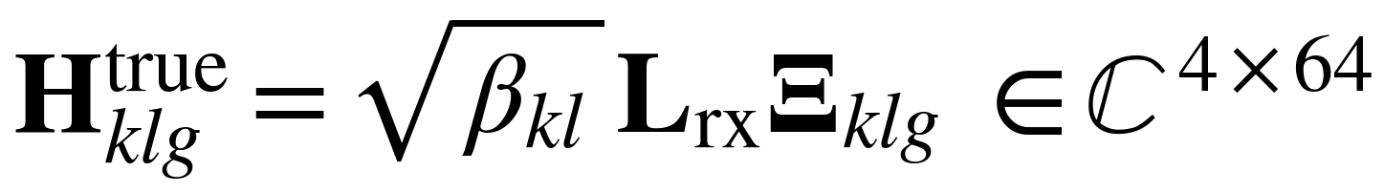

信道与测量模型
几何与真信道
观测与条件误差
β：链路大尺度增益；Lrx：接收相关因子；Ξ：小尺度随机矩阵。
C：4×4 条件误差协方差；Hhat：4×64 估计信道。nc、ns 为 CSI-RS 与 SRS 的有效噪声方差。
测量质量和 CSI 年龄使各链路的 C 不同；当前尚未将 C 解释为已校准的确定性误差椭球。
Notes:
几何生成 Htrue∈C^{4×64}；当前是接收相关的几何信道代理，未实现完整双极化物理阵列。C0=βRrx，CSI-RS与SRS观测在条件高斯假设下精度相加，得到 Cklg∈C^{4×4}、Hhat∈C^{4×64}。每个发射列共享接收侧4×4条件协方差；未测组省略SRS项。CSI年龄通过噪声膨胀进入。单位：坐标m，信道为归一化复增益，噪声和协方差相应归一化。依据 CHASI_UNIFIED_TRACE C01–C12，chasi_generate_scene.m。

Slide 7
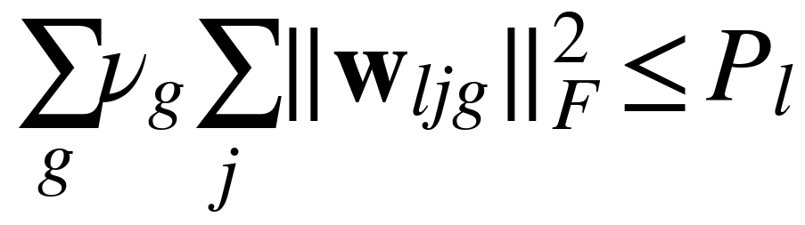
资源变量与优化目标
固定资源规则
当前求解变量
b：资源组内 UE 调度；χ：服务 TRP 掩码；r：每 UE 流数，当前为 2；ν：组内发射 RB 比例。
w：TRP 为 UE 使用的 64×r 复预编码；非服务链路为零。
Pₗ：TRP l 的跨组功率预算，单位 W。
慢层搜索
快层求解
旧 GA/PSO/SRACOS 评价历史候选；未接入正式入口。
固定 b、χ、r、ν 与 CSI，集中迭代 w。
Notes:
当前正式链的b、χ、r、ν由规则设定，w为64×r复数预编码且含发射幅度。功率约束跨资源组：对同一TRP汇总νg加权的所有用户预编码能量，预算Pl默认20W。WMMSE 使用估计CSI与误差统计处理物理层加权速率/PF代理；最终体验协议是独立评价。历史候选x为九维归一化编码，分别映射到betaPF、numConnections、scheduleThreshold、rhoLink、rhoPower、maxRank、rankThreshold、repairPower、maxRepairLinks；这些是旧链参数，不能当作正式场景正在优化的物理资源。GA以交叉、变异和选择产生候选；PSO按位置、速度更新产生候选；SRACOS承担选择/引导。历史评价器原先以调度流SINR代理为主，存在旧场景条件适配入口；正式chasi_run无搜索调用。依据 chasi_generate_scene.m、chasi_matrix_wmmse.m、历史搜索源码及 EVIDENCE_INDEX。

Slide 8
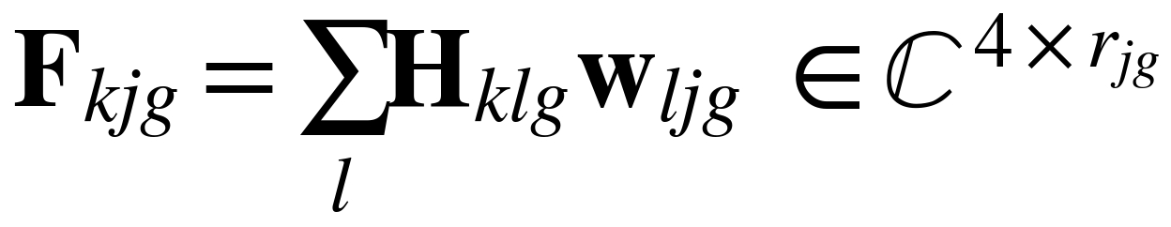
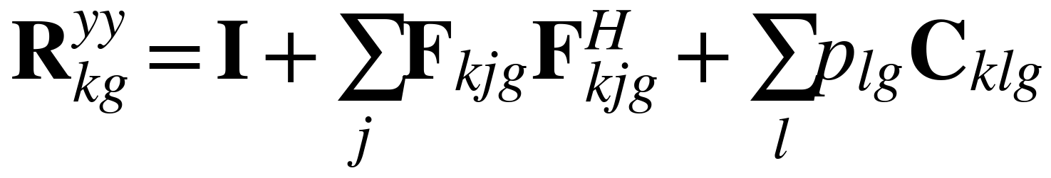
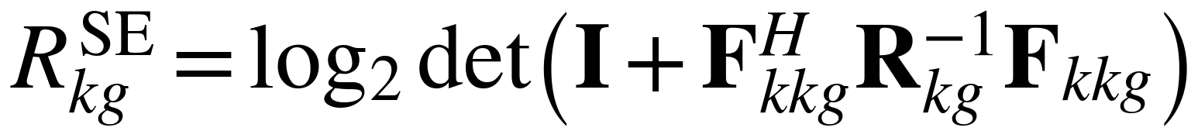
接收模型与速率
多 TRP 相干叠加
接收协方差
F：4×r 有效信道。先把各服务 TRP 的复数贡献相加，再形成接收功率。
Ryy：4×4；含有用信号、所有用户干扰、归一化噪声与误差统计项。
速率计算
RSE：频谱效率，bit/s/Hz。最终体验还要按 RB、时间、业务协议和有效用户样本统计。
Notes:
w_ljg是TRP l对UE j的预编码块；F_kjg是到UE k的跨TRP相干叠加，有用项为j=k，其余为干扰。Ryy为4×4接收协方差，I为归一化噪声，p_lg C_klg体现统计误差对接收扰动。SE采用logdet；真信道评价用Htrue重新形成有效信道、干扰与速率。业务体验按原协议另行聚合，不能将SE直接称体验。当前只有二阶等效计算，没有生成完整OFDM波形。依据 CHASI_UNIFIED_TRACE C15–C20、C32，chasi_matrix_wmmse.m、chasi_evaluate.m。

Slide 9
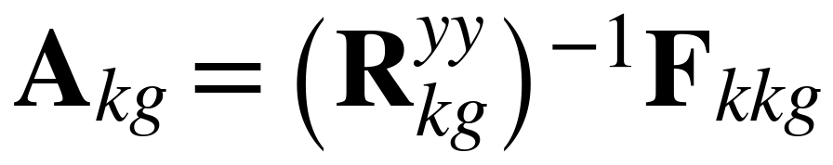
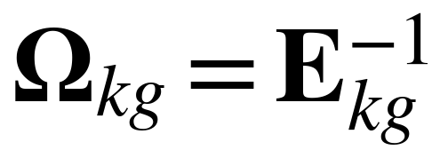
WMMSE 更新
输入与接收器
MSE 与权重
固定当前 w，依据估计信道与 C 形成 F、Ryy。
Ω：r×r MSE 权重。
A：4×r 接收矩阵，抑制干扰并估计数据流。
固定量
外层返回
A、Ω、η 固定后，构造预编码二次项。
ADMM 更新 w → 重算接收器和速率 → 判断停止。
Notes:
外层固定当前w，由Hhat/C计算F与Ryy；更新MMSE接收器A∈C^{4×r}，MSE矩阵E∈C^{r×r}，权重Ω=E^{-1}。η为用户效用/PF权重，固定A、Ω、η后形成w的二次子问题。外层再更新状态并检查目标/残差/迭代限。速率与WMMSE等价需要固定信道统计、正定E及相应权重条件；联合变量问题不因此变成全局凸。依据 CHASI_UNIFIED_TRACE C21–C28、chasi_matrix_wmmse.m。

Slide 10
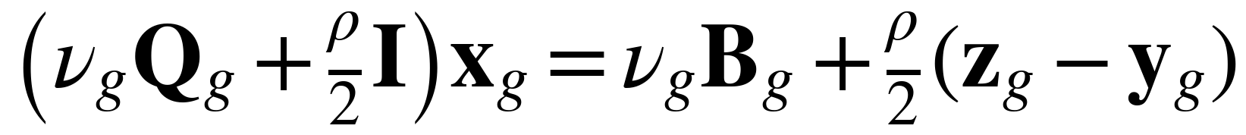
ADMM 求解
① 原变量：CG 线性求解
Q：二次算子；B：线性项；ρ：增广惩罚参数；ν：资源组发射 RB 权重。
② 可行副本与对偶
z 对所有资源组联合投影，满足每个 TRP 的跨组预算；y 累积 x 与 z 的差。
③ 计算原始/对偶残差并判断停止；目前正式规模存在触及迭代上限的记录。
Notes:
固定A、Ω、η后，二次系数Q和线性项B由Hhat、C构造。x为预编码原变量，z为满足跨资源组功率约束的副本，y为缩放对偶。解(νQ+ρ/2 I)x=νB+ρ/2(z−y)，当前用隐式算子与CG；z联合投影全部资源组以满足每TRP预算；随后更新y。检查原始与对偶残差以及迭代上限。返回可行z作为预编码。当前在单MATLAB进程集中执行，非TRP分布式。功率可行、数值对拍通过、ADMM收敛和WMMSE外层停止分别判断。依据 CHASI_UNIFIED_TRACE C29–C31、chasi_matrix_wmmse.m。

Slide 11
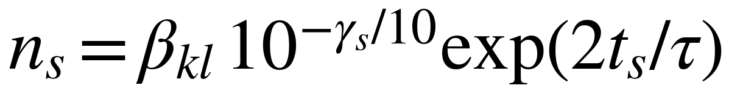
非均匀误差机制
测量质量 → 链路误差
误差 → 接收与预编码
C（4×4）进入 Ryy，改变接收器 A、MSE E 和权重 Ω；同时进入预编码二次项 Q，改变 w。
γs：SRS SINR，dB；ts：CSI 年龄，s；τ：相关时间常数，s；ns：有效噪声方差。
当前实现
待验证对照
条件协方差及其统计稳健项；还不是确定性最坏情况优化。
名义、统一误差、非均匀误差在同场景下比较边缘体验和功率。
Notes:
链路SRS SINRγs(dB)、CSI年龄ts(s)、先验β与观测选择矩阵P进入有效噪声ns和后验C。不同链路C不同，作为统计误差项进入Ryy，再改变A/E/Ω和固定接收器后的二次算子Q中的D项，因此可能改变w。当前实现的是条件协方差统计机制；尚无校准的确定性椭球、最坏情况内层优化，也没有稳定的创新效果正向验证。公平对照应保持相同拓扑、业务、预算和初始化，只改变名义/统一/非均匀误差模式。依据 chasi_generate_scene.m、chasi_matrix_wmmse.m、CHASI_UNIFIED_TRACE C10–C12/C19/C27。

Slide 12
核心变量
符号
中文含义
维度 / 单位
符号
中文含义
维度 / 单位
l,k,j,g
TRP、目标UE、干扰UE、资源组
索引
F
跨TRP相干有效信道
4×r
Nt,Nr,r
发射端口、接收天线、数据流数
64、4、2
Ryy, A
接收协方差、接收矩阵
4×4、4×r
Htrue, Hhat
真信道、估计信道
4×64
E, Ω, η
MSE、权重、效用
r×r；r×r；标量
C
链路条件误差协方差
4×4
x,z,y,ρ
原变量、副本、对偶、罚参
同w；ρ为标量
b, χ, ν
调度、服务掩码、发射RB权重
0/1、0/1、无量纲
RSE
频谱效率
bit/s/Hz
w
含幅度的预编码
64×r
Rexp
业务协议体验率
bit/s 或协议定义
p, Pₗ
组内TRP功率、TRP总预算
W
Notes:
这是投影用核心符号表。索引 l:TRP、k/j:UE、g:资源组，Nt=64、Nr=4。Htrue/Hhat均4×64；C4×4；w64×r；F与A为4×r；Ryy4×4；E与Ω为r×r。x/z/y与w同维，ρ为ADMM惩罚参数，P为W；RSE为bit/s/Hz，Rexp为按业务协议统计的体验率。完整解释见 SYMBOLS.md 和 CHASI_UNIFIED_TRACE.tex。

Slide 13
当前验证结果
已有证据
当前不足
实际 MATLAB 七站站址、21 TRP 与 UE 坐标
已有规模的预编码和真信道评价记录
功率预算检查与数值对拍记录
正式规模停止条件尚未达到
原始边缘体验目标尚未验收
非均匀误差的增益尚未公平证明
功率可行 ≠ 数值对拍通过 ≠ ADMM 收敛 ≠ 外层停止 ≠ 研究目标达成。
Notes:
已有旧场景的210/420 UE记录：在原始运行参数下能够产生预编码、完成评价并满足功率预算；另有MATLAB/Python数值对拍通过的记录。这些只证明对应记录中的实现一致性与功率可行性，不证明正式规模收敛，也不证明原始边缘体验验收指标。最新几何拓扑坐标与服务关系已实际导出；拓扑正确性与求解器收敛是不同层级。正式运行记录 converged=false，触及外层/内层迭代上限；非均匀优于名义/统一误差的公平对照尚无充分证据。依据 EVIDENCE_INDEX.md、验证报告与保存日志，所有数字需按同一场景版本解释。

Slide 14


新版系统方案
链路不确定性
拟议目标
Σ：拟议椭球尺度；δ：半径。需由测量统计标定，不能直接把当前 C 当作已校准椭球。
兼顾公平效用、功率和链路组稀疏；权重 λp、λs 及效用 U 尚须定标。
方案是待验证的研究路径；当前代码仍按条件协方差进行集中式预编码优化。
Notes:
此页和下一页仅介绍202610-系统方案v2.pdf的拟议研究，不表示已进入当前代码。计划从链路级误差椭球入手，结合公平效用、功率、组稀疏和事件触发通信；希望在真实业务与资源限制下评估边缘体验、功率和消息量。当前统计C与椭球Σ的对应需要校准；联合WMMSE仍非凸，固定部分变量后子问题凸性仍要证明。关闭某条TRP–UE链路不等于整个TRP休眠。

Slide 15
新方案关键机制
01 误差椭球与最坏情况
先标定链路误差尺度，再定义内层最坏情况问题；联合问题仍需分析凸性。
02 功率与组稀疏
在公平效用外加入功率和链路稀疏代价；关闭链路与TRP休眠分别判定。
03 本地共识与事件触发
定义TRP本地变量、CPU共识、消息缓存与触发条件；以通信量及收敛实测验证。
当前边界：最坏情况、TRP 分布式与事件触发均未接入正式运行链。
Notes:
讲三条边界：第一，链路级最坏情况需定义椭球与内层优化、论证适用条件；第二，组稀疏需要处理耦合二次项，不能声称整个子问题一次软阈值闭式解决；第三，TRP本地共识与事件触发需要消息缓存、更新时序和收敛条件。更大误差不必然产生更宽波束；链路关闭不等于TRP休眠；功率下降或通信节省比例是待验证目标。当前已实现的只有集中式统计误差WMMSE–ADMM及既有评价链，新版系统方案不可画成已完成闭环。依据 202610-系统方案v2.pdf 与当前 chasi_matrix_wmmse.m。

